Slide 1
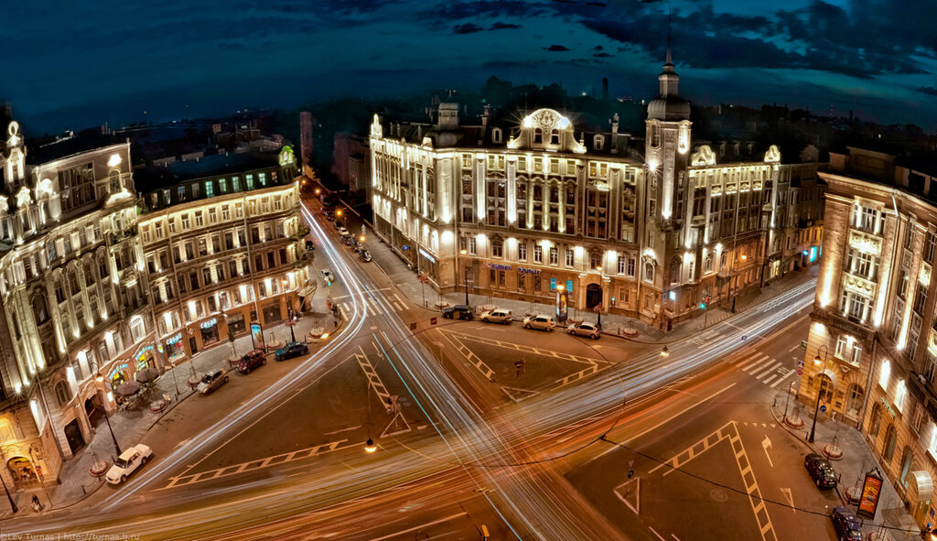
«Путешествуем с дошкольниками в Австрию»
(Австрийская площадь).
Егорихина Стелла Владимировна воспитатель ГБОУ СОШ №12 с углублённым изучением английского языка Василеостровского района
Санкт - Петербурга

Slide 2
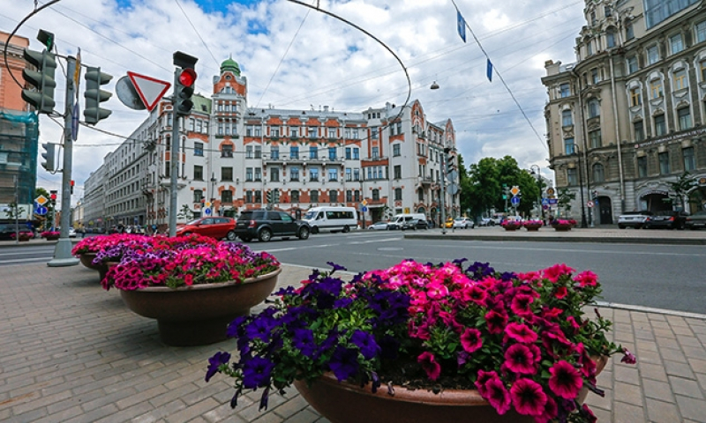
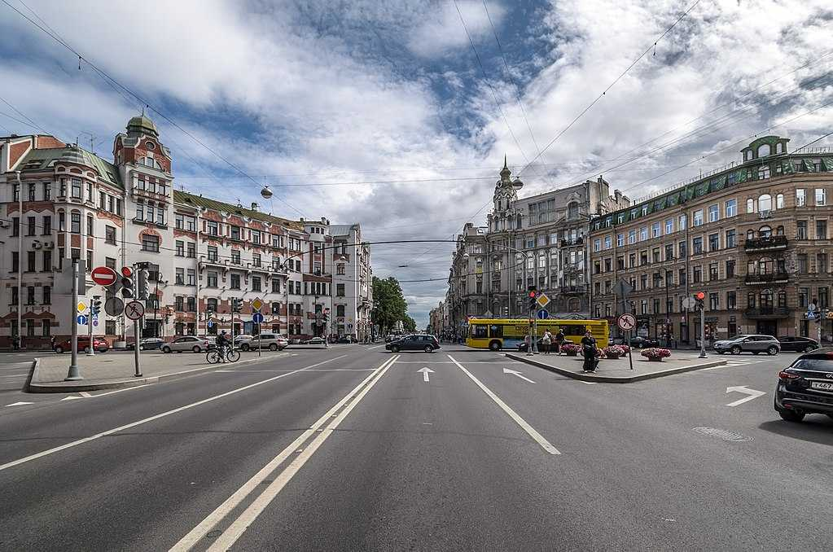
Австрийская площадь – одна из достопримечательностей
Санкт-Петербурга. Площадь открылась в 1992 году и была названа в честь дружбы Российского государства с Австрией.

Slide 3
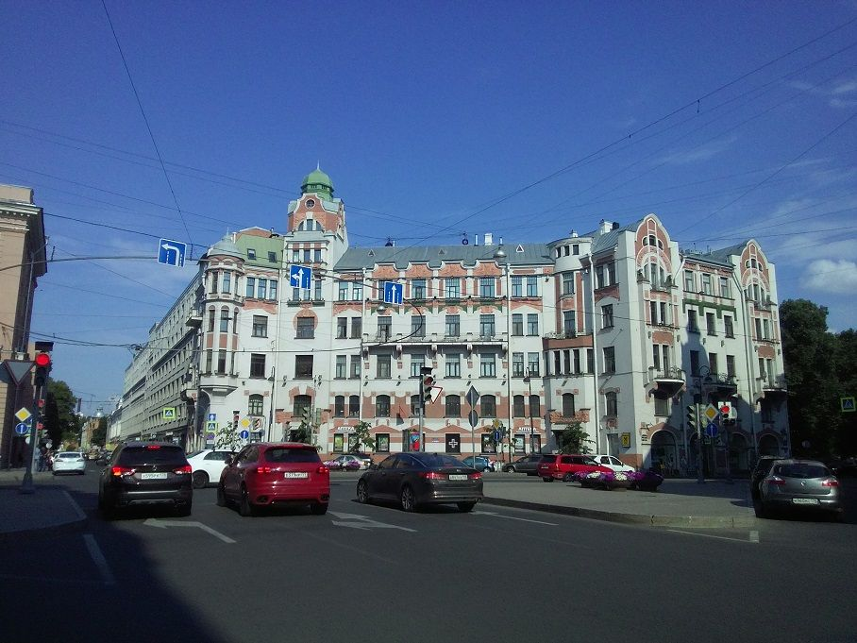
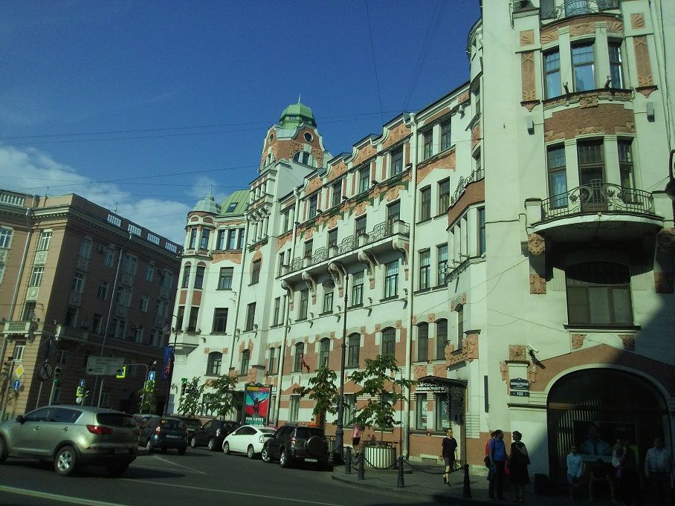
На Австрийскую площадь выходят фасадом пять зданий.
Три из них (Дома 13, 16, 20) построены знаменитым архитектором
В.В. Шаубом.
Дома № 13, 16, 18 и 20, выходящие фасадом на Австрийскую площадь, являются здесь самыми старыми – они были построены в начале XX века.
Дом № 15 выстроен чуть позже – в 1952 году.

Slide 4
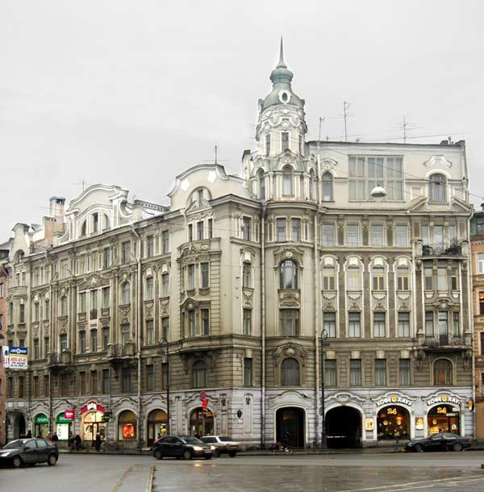
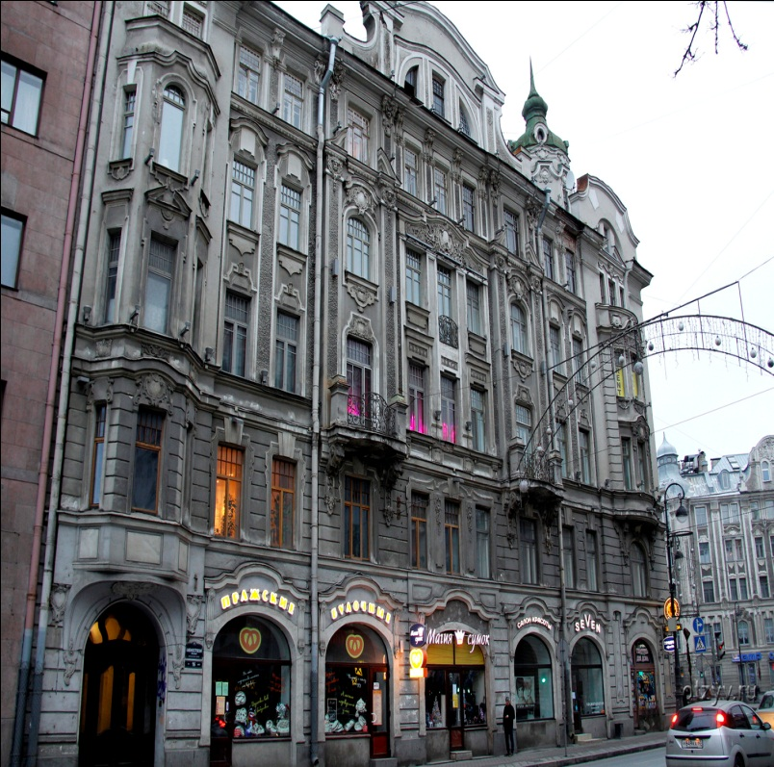
Дом № 16 (Каменноостровский пр., 16) - доходный дом Э.К. Липгарда, построенный в 1906 году.

Slide 5
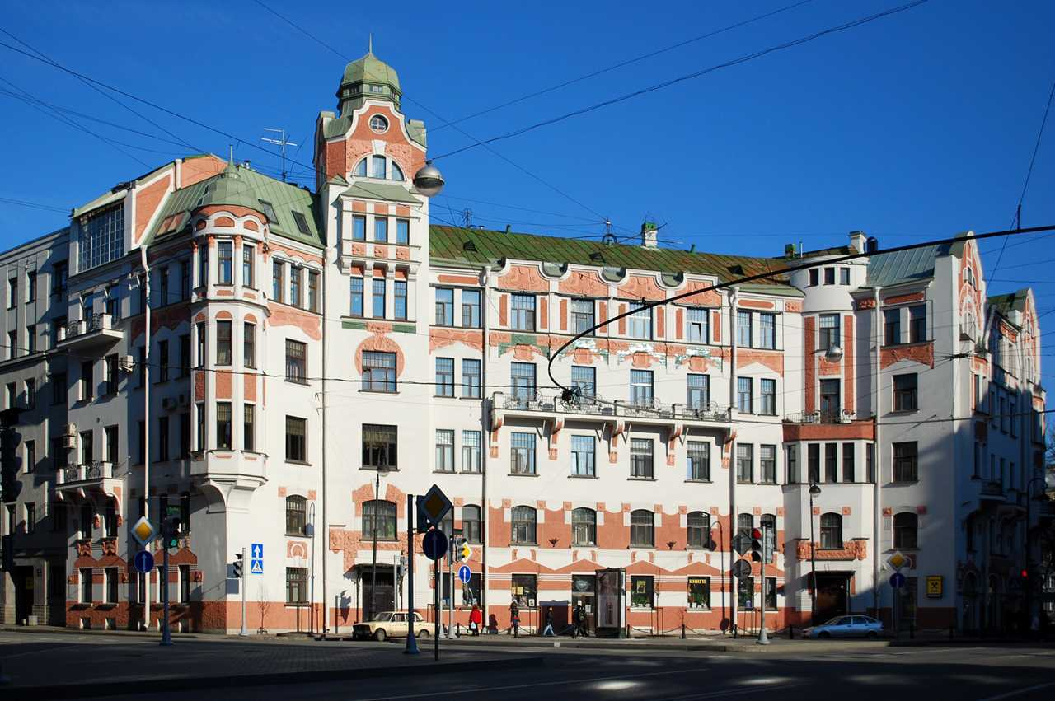
Многоэтажный дом №13, с шатрами и шпилями, — доходный дом Константина Кельдаля, стал еще одним образцом чистого модерна.

Slide 6
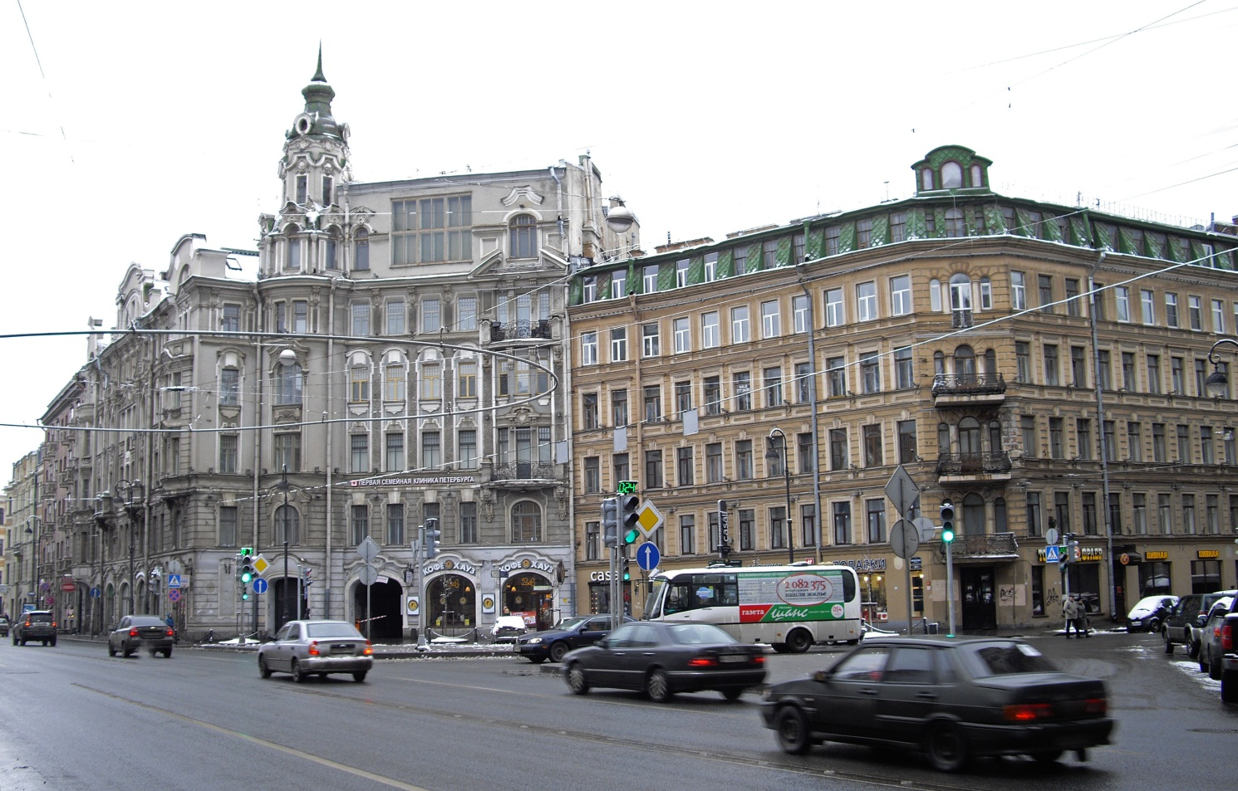
В то же время был построен и дом №18

Slide 7
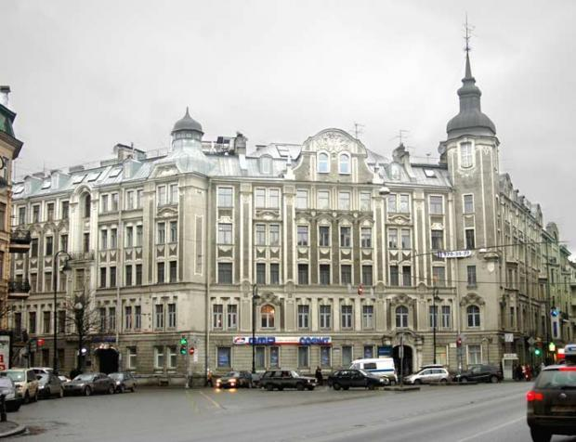
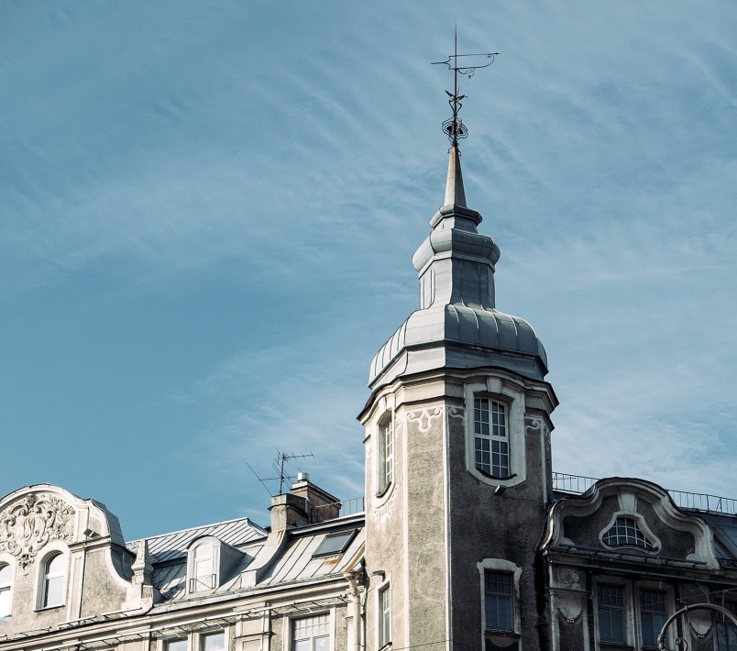
Дом № 20 (ул. Мира,10) - доходный дом потомственного почётного гражданина, городского головы Петербурга М. М. Горбова, построенный в 1902 году.

Slide 8
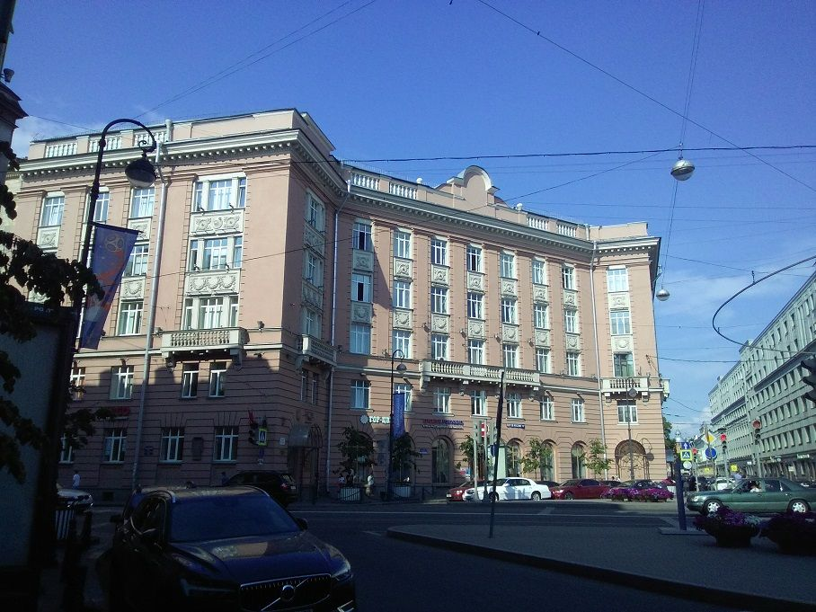
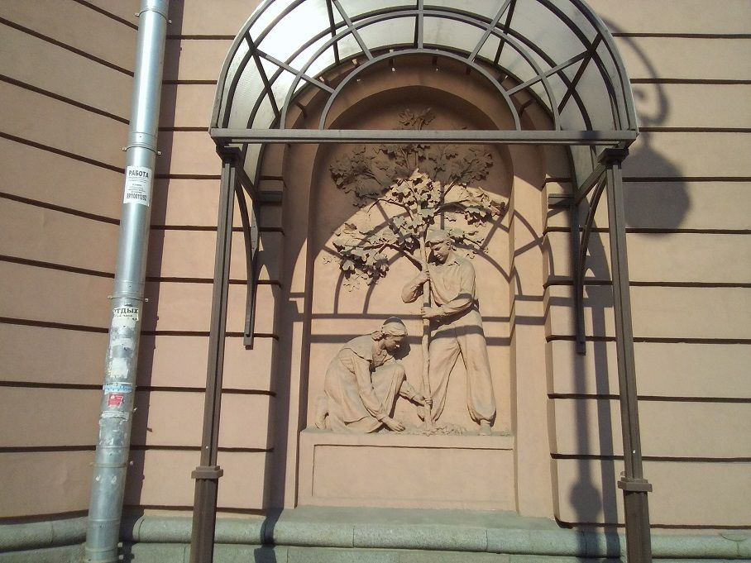
Дом № 15 (ул. Мира, 12) — на этом месте должен был стоять четвёртый дом работы Шауба. Существующий сейчас дом был построен в 1952 по проекту архитекторов Гурьева и Щербенка.

Slide 9
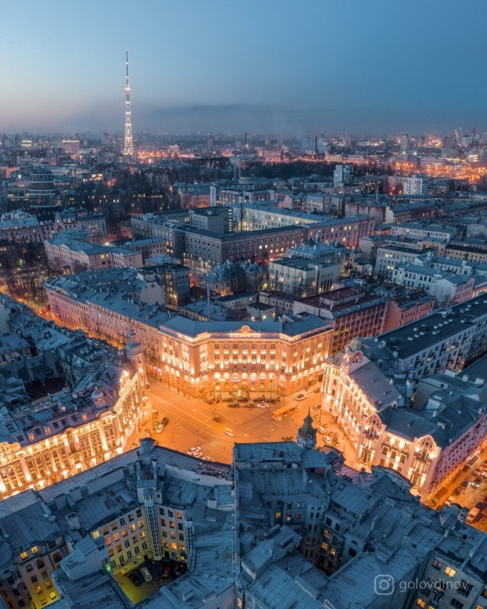
Находится Австрийская площадь между двумя станциями метро: Горьковская и Петроградская, примерно посередине, если идти по Каменноостровскому проспекту.
Все здания жилые, кроме Дома 15 - офисное здание.

Slide 10
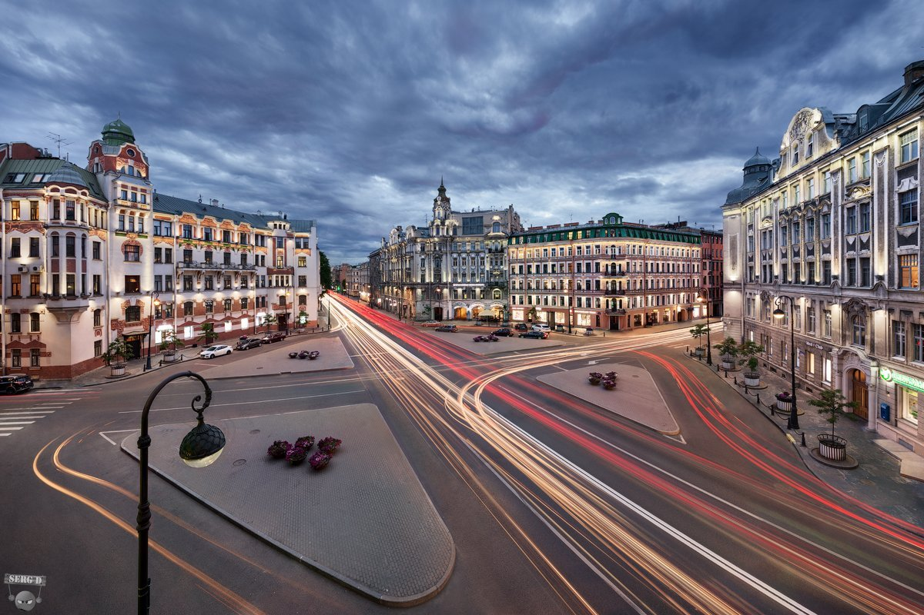
Использованы материалы: file:///C:/Users/PC/Downloads/sanktpeterburg-istoriia-avstriiskoi-ploscadi-6007c5d360595f5ffd554836.htm file:///C:/Users/PC/Downloads/avstriiskaia-ploscad-zamok-dlia-zolushki-62a1f62968bd3d4b2af4392a.htm

